Slide 1



TIẾNG VIỆT
ĐI HỌC VUI SAO

Slide 2

TIẾNG VIỆT
Mở rộng vốn từ:
Tù chỉ đồ dùng học tập

Slide 3
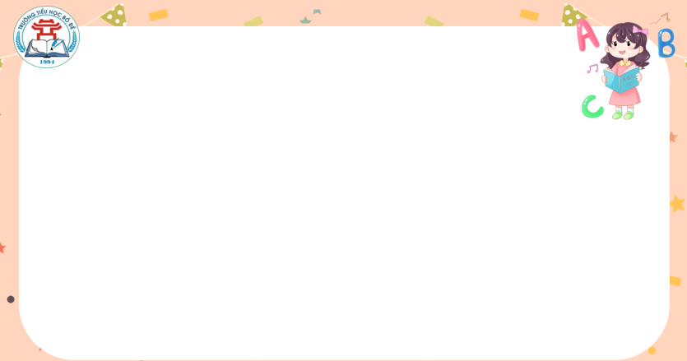

Thứ năm ngày 21 tháng 10 năm 2021
Tiếng Việt
Bài 14:
Mở rộng vốn từ: Từ chỉ đồ dùng học tập

Slide 4



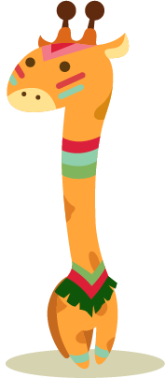
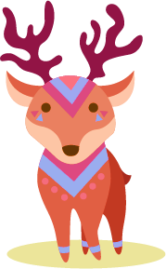


ÔN BÀI CŨ

Slide 5


Đặt một câu nêu đặc điểm của một đồ dùng học tập.
- Đầu bút chì rất nhọn.
- Thước kẻ rất dài.

Slide 6

MỤC TIÊU:
1
Phát triển vốn từ chỉ sự vật ( từ chỉ đồ dùng học tập)
2
Đặt câu nêu công dụng của dồ dùng học tập.
3
Đặt đúng dấu chấm hoặc chấm hỏi ở cuối câu.

Slide 7
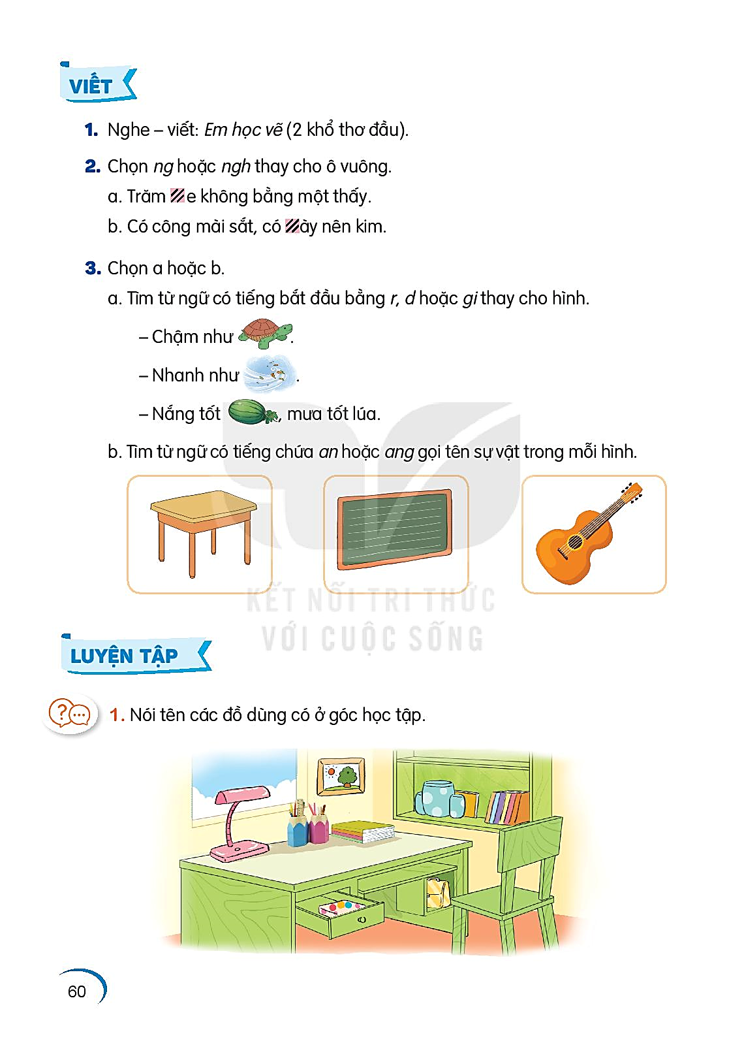

1
Nói tên các đồ dùng có ở góc học tập.

Slide 8
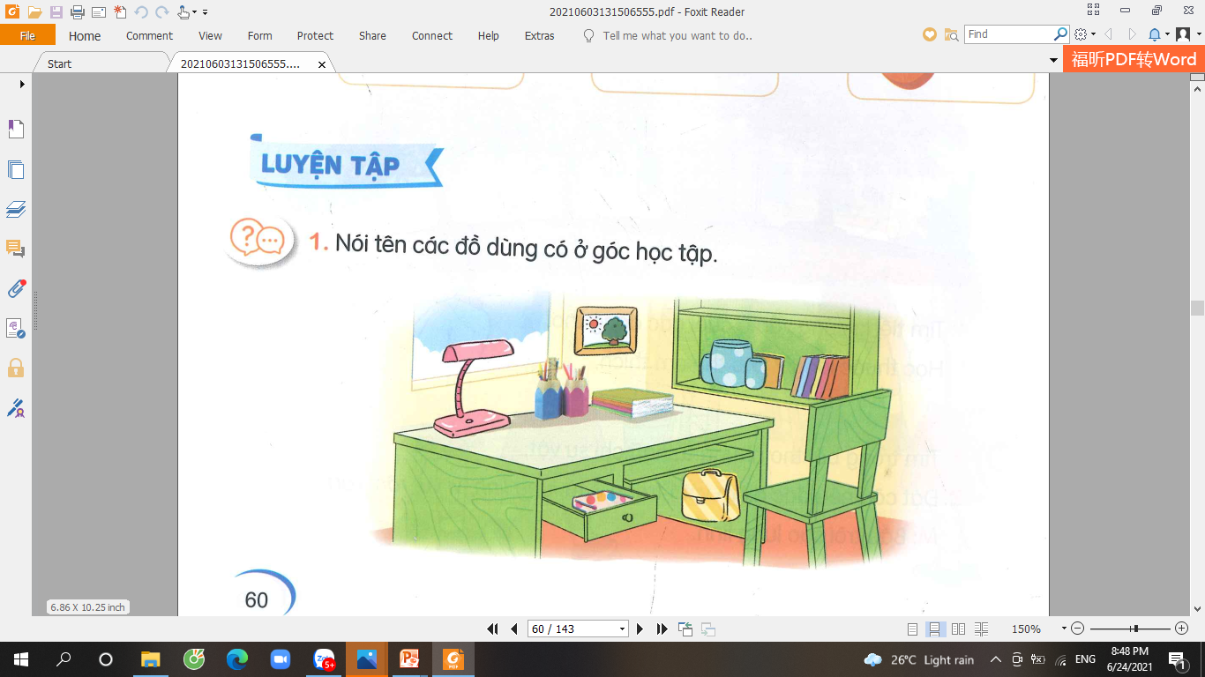

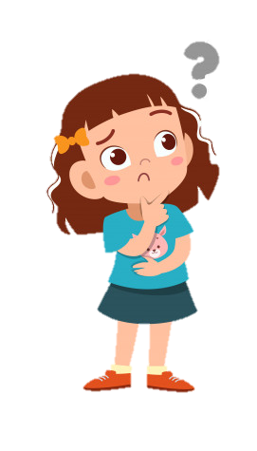



1
Nói tên các đồ dùng có ở góc học tập.
bức tranh
giá sách
sách
cốc
vở
ống bút
đèn bàn
cái ghế
cái bàn
cặp sách
ngăn kéo

Slide 9

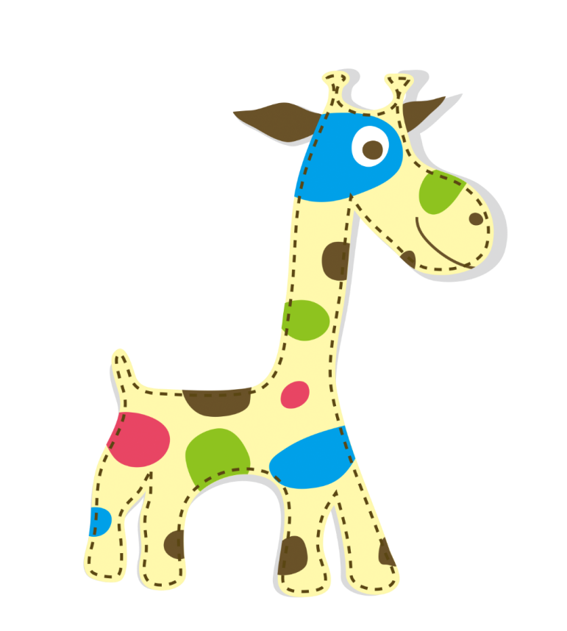

1
Nói tên các đồ dùng có ở góc học tập.
Cái ghế, cái đèn bàn, chiếc cặp sách, cái giá sách, cái cốc, sách, bút, kéo,…….
Đồ dùng học tập
Tìm thêm các từ chỉ đồ dùng học tập khác?

Slide 10
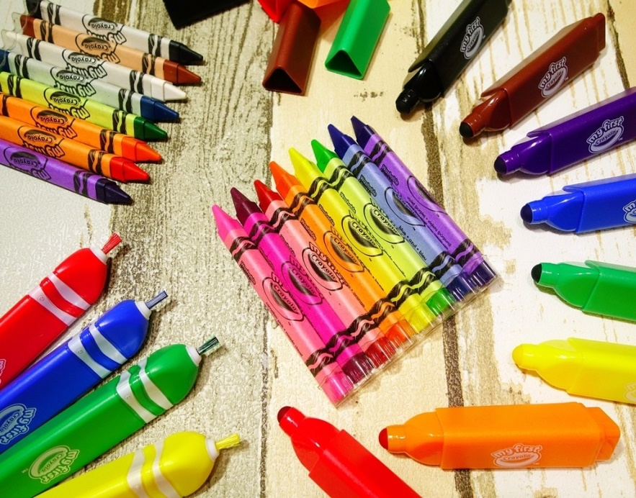
2
Đặt một câu nêu công dụng của một đồ dùng học tập.
Đây là đồ vật nào?
Nó được dùng để làm gì?

Slide 11


2
Đặt một câu nêu công dụng của một đồ dùng học tập.
Đồ vật | Tác dụng
bút màu | dùng để vẽ tranh
Bút màu dùng để vẽ tranh.

Slide 12


2
Đặt một câu nêu công dụng của một đồ dùng học tập.
Số thứ tự | Từ | Câu
1 | bút màu | Bút màu dùng để vẽ tranh.
2
3

Slide 13

2
Đặt một câu nêu công dụng của một đồ dùng học tập.
M: Bút chì dùng để vẽ.
Bài 2:

Slide 14
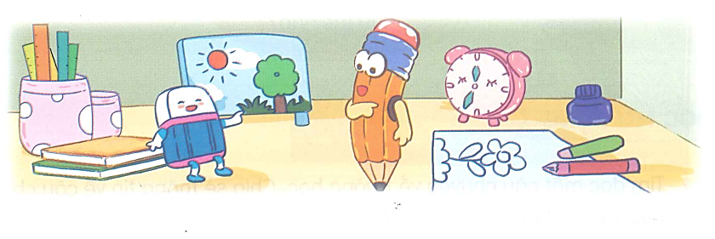

3
Chọn dấu chấm hoặc chấm hỏi thay vào ô trống.
Bút chì: - Tẩy ơi, cậu giúp tớ một chút được không
Tẩy: - Cậu muốn tớ giúp gì nào
Bút chì: - Tớ muốn xóa hình vẽ này
Tẩy: - Tớ sẽ giúp cậu
Bút chì: - Cảm ơn cậu
?
?
.
Trong đoạn thoại này, những câu nào là câu hỏi?
Sau câu hỏi dùng dấu câu nào?
.
.

Slide 15




Bạn cần nhớ
Dùng dấu hỏi chấm cuối câu hỏi.
Dùng dấu chấm cuối câu giới thiệu, câu nêu hoạt động, câu nêu đặc điểm.

Slide 16
Hoạt động kết nối
Ôn tập cách đặt câu nêu công dụng của đồ vật .
Xem trước bài sau trang.

Slide 17

Tạm biệt và hẹn gặp lại
các con vào những tiết học sau!

